Slide 1
«Дорогой здоровья»
Министерство образования и молодёжной политики Свердловской области Департамент образования Администрации г. Екатеринбург Управление образования Ленинского района МБДОУ – детский сад № 55

Slide 2
Актуальность
Наш ДЕВИЗ –
«Здоровое питание – основа процветания!»
Одной из самых важных задач перед нами - научить детей с самого раннего возраста ценить, беречь и укреплять своё здоровье, если мы станем личным примером демонстрировать здоровый образ жизни, только в этом случае можно будет надеяться, что будущие поколения будут более здоровыми и развитыми не только интеллектуально, духовно, но и физически.
Проблема формирования у дошкольников культуры здоровья очень важна. От её решения зависит будущее нации и государства.
В рамках реализации проекта «Дорога здоровья», мы
Большое внимание уделяем культуре питания.
Основной проблемой современных детей является влияние на них рекламы вредной еды. Различные заведения быстрого питания, предлагающие вместо полезных овощей и фруктов калорийные и напичканные «химией» гамбургеры, чипсы, пиццу и различные иные лакомства буквально заполнили улицы нашей страны. Родители нередко соглашаются на подобную пищу для детей в силу того, что другие блюда и продукты малыши не едят, а оставлять их голодными родительское сердце просто не позволяет. В связи с этим растет число болезней пищеварения, обменных нарушений и ожирения среди совсем еще малышей.
?

Slide 3
Цели и задачи
Цель: создание единого профилактического, здоровьесберегающего пространства для формирования у воспитанников и их семей активной жизненной позиции, направленной на приобщение к здоровому образу жизни, через формирование знаний, установок и навыков осознанного отношения к здоровому питанию.
Задачи:
Образовательные:
формировать представление о правильном питании;
умение выбирать полезные продукты питания;
Развивающие:
развивать внимание, мышление, память;
Воспитательные:
воспитывать положительное отношение к полезным и отрицательное отношение к вредным продуктам питания

Slide 4
«Правильное питание
«Моторика мелкая - польза крупная»
«История хлеба»
«Вершки-корешки»
«Волшебное молоко»
Методы реализации
Чтение научно-познавательной литературы;
Беседа о пользе овощей и фруктов;
Подвижные игры и физкультминутки
Прививание основ гигиены: мытье рук перед приёмом пищи, чистка зубов утром и вечером, полоскание полости рта после каждого приёма пищи, душ и т.п.;
Прививание основ правильного питания через мультфильмы, дидактические материалы;
Профилактика плоскостопия, укрепление мышц спины при помощи нестандартного самодельного спортивного оборудования;
Артикуляционные и дыхательные упражнения
Рекомендации родителям по вопросу питания дошкольников

Slide 5
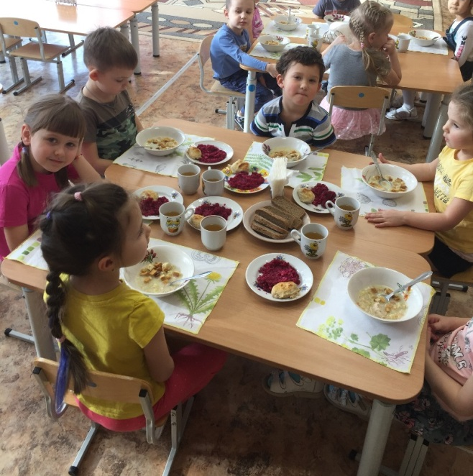
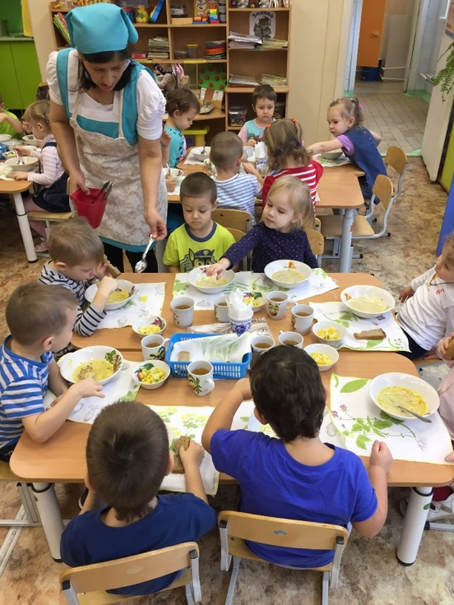
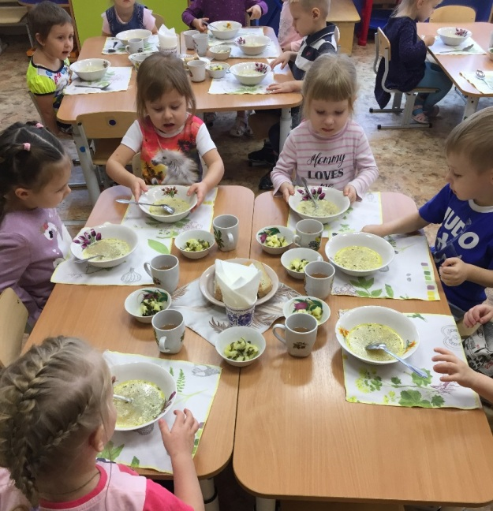
ПРОЕКТ «Правильное питание»
Позитивная установка: Пусть ваша еда станет лекарством, а не лекарства едой!
Основная цель : формирование представления дошкольников о пользе здоровой пищи
Задачи:
Расширять представления о факторах, разрушающих здоровье человека.
Формировать положительное отношения ребёнка к самому себе, уметь определять вредные и полезные продукты;
3. Воспитывать привычку к здоровому питанию.

Slide 6
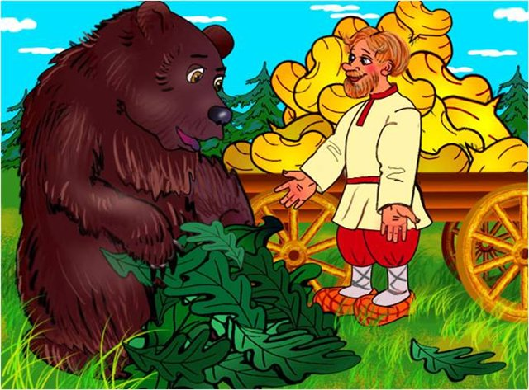
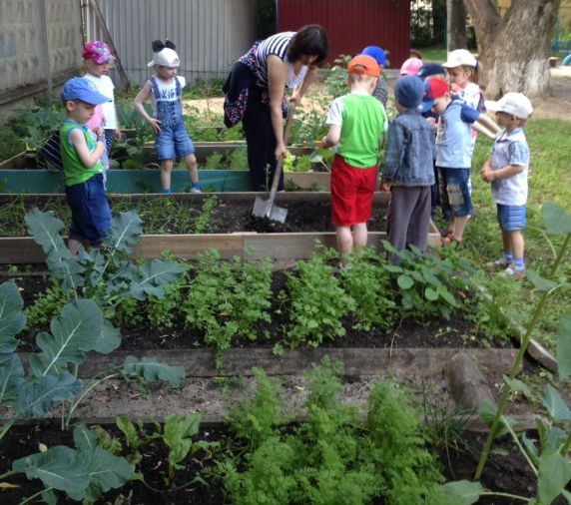
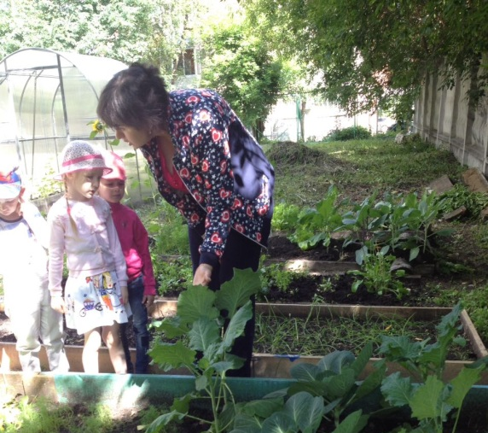
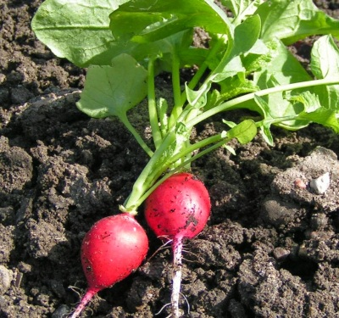
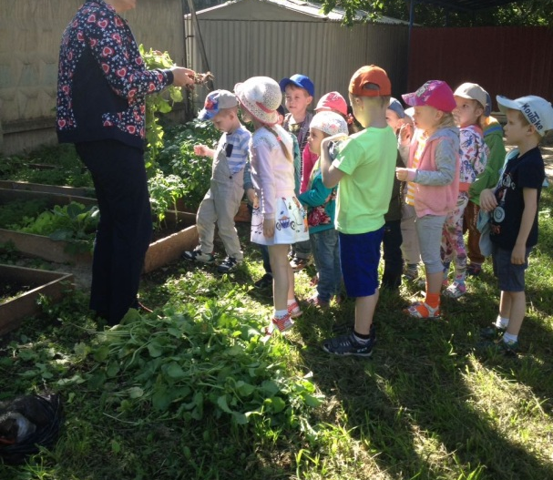
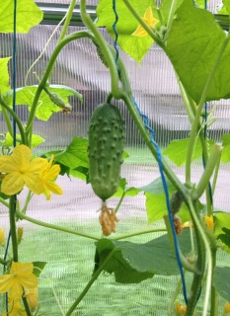
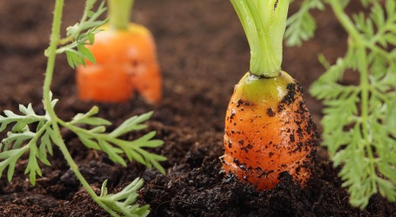
ПРОЕКТ «Вершки и корешки»
Позитивная установка: «Овощи на грядке, здоровье в порядке!»
Основная цель : формирование экологической культуры у детей и родителей,
создание условий для познавательного развития детей через проектно-исследовательскую деятельность и организацию художественно-продуктивной творческой деятельности. Вовлечение родителей в совместную с детьми деятельность.
Задачи:
Формировать у детей знания о росте и потребности растений (тепло, влага, свет);
Формировать умения наблюдать, ухаживать за огородными культурами. Развивать любознательность, интерес к исследовательской деятельности, экспериментированию;
Воспитывать бережное и заботливое отношение к растениям;
Формировать партнёрские взаимоотношения между педагогом, детьми и родителями.
Развивать у детей интерес к своему здоровью и окружающих, а также к условиям сохранения и укрепления здоровья посредством организации здорового питания.

Slide 7
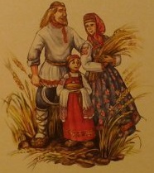
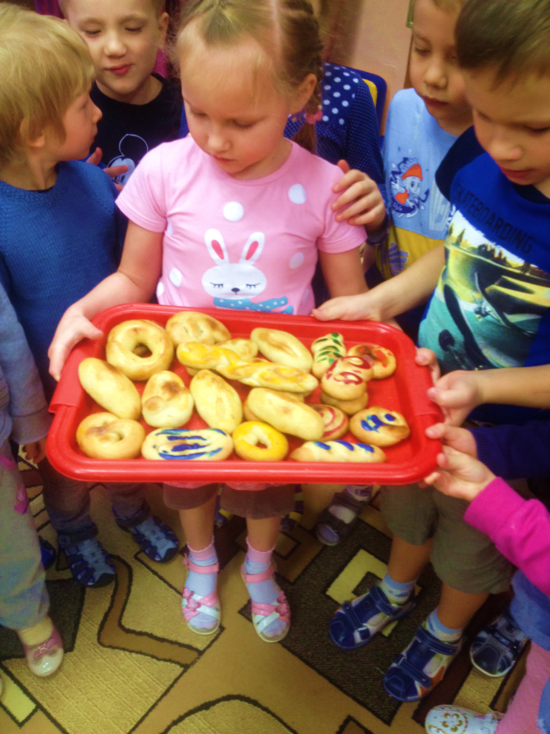
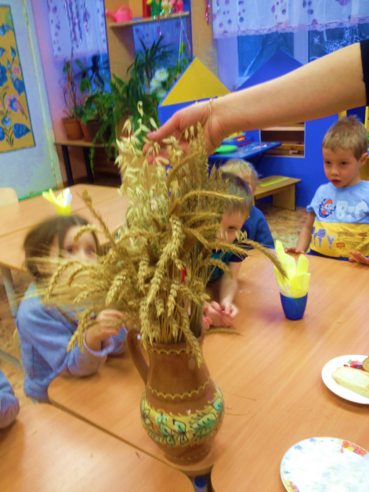
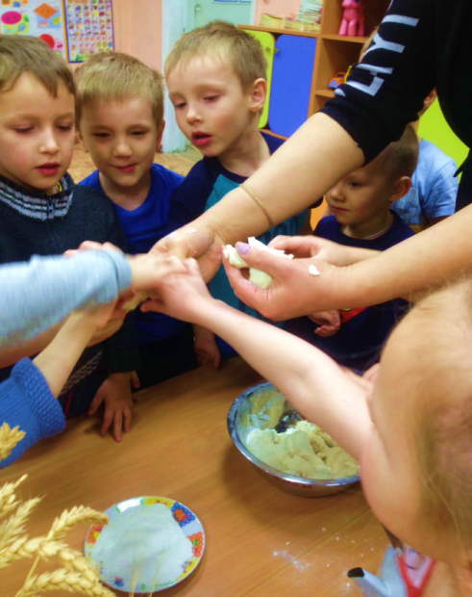
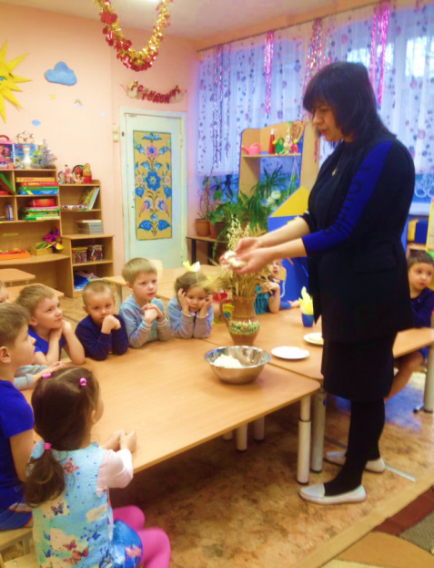
ПРОЕКТ «История хлеба»
Позитивная установка: «Хлеб – всему голова!»
Основная цель : Формирование у детей знания о процессе выращивания,
обработки и производства хлеба и хлебобулочных изделий в различные
исторические периоды, актуализация знании у родителей.
Задачи:
Развитие интеллекта и инициативности через углублённое знакомство
с пшеницей;
2) Формирование бережного отношения к хлебу.
3) Обогащение предметно-развивающей среды в ДОУ
4) Расширение кругозора дошкольников;
5) Формирование исследовательских умений и навыков;
6) Вовлечение родителей в жизнь детского сада

Slide 8
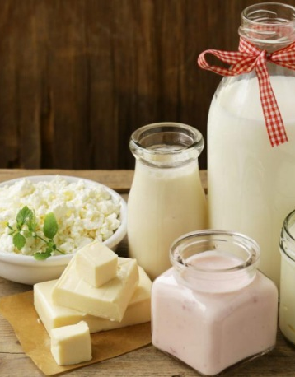
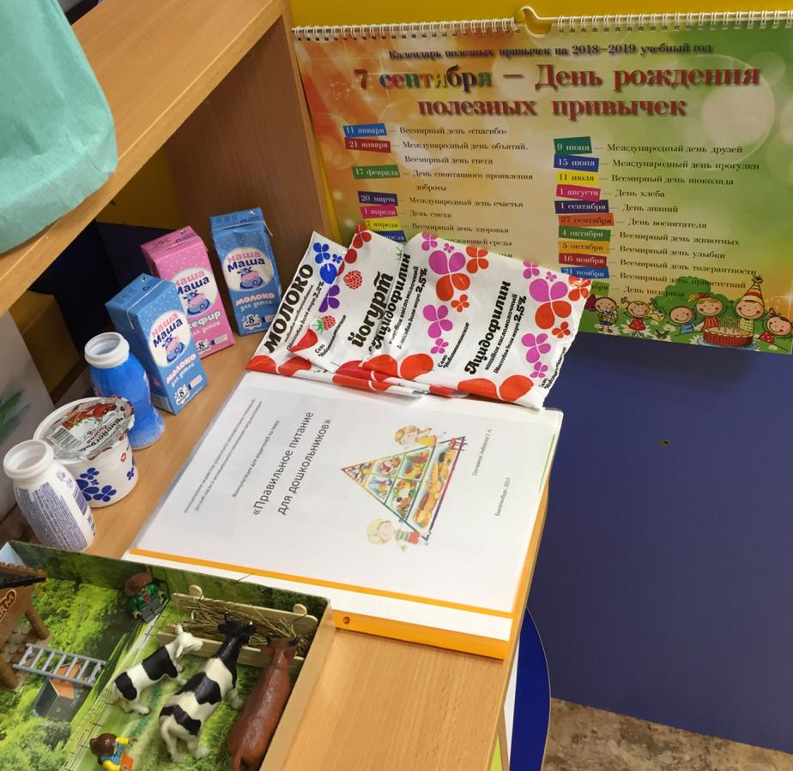
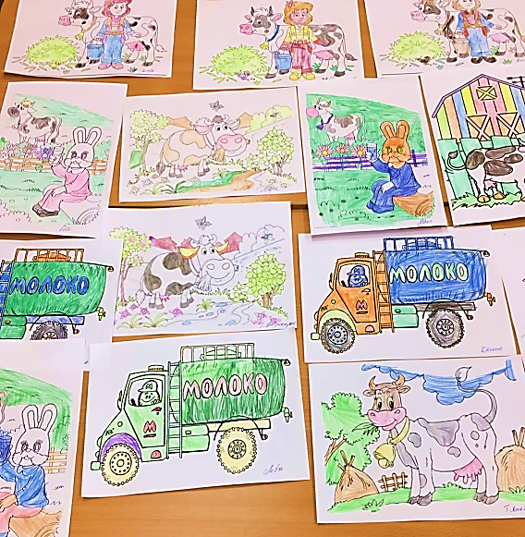
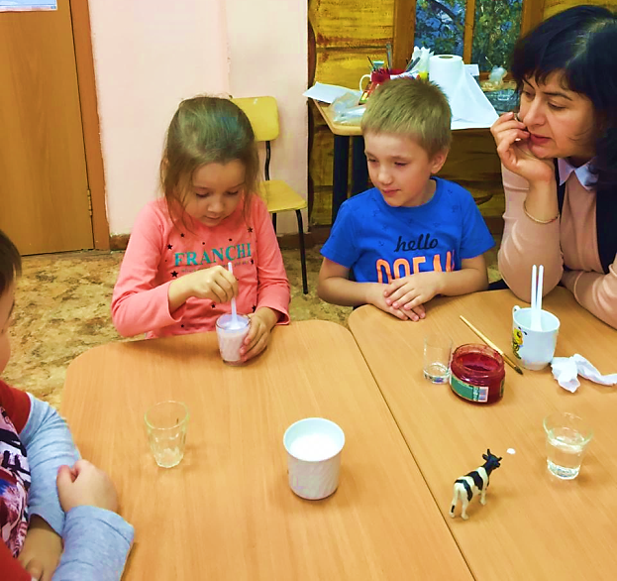
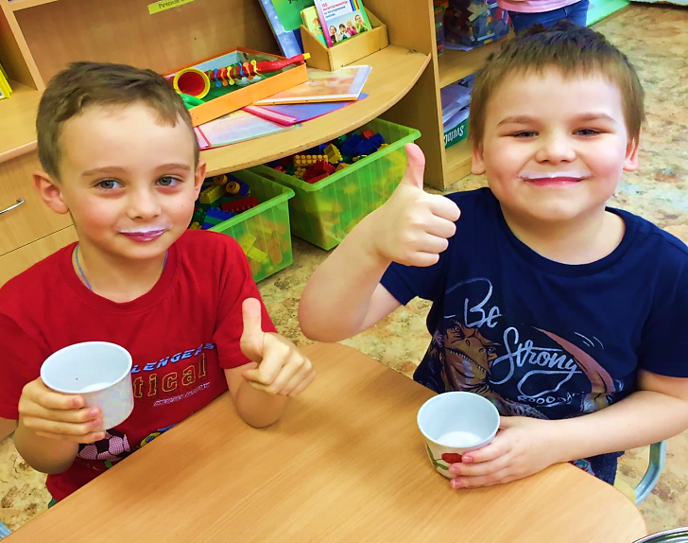
ПРОЕКТ «Волшебное молоко»
Позитивная установка: «Молоко – это изумительная пища приготовленная самой природой!»
Основная цель : обогащение знании и представлении детей о молоке, как о ценном и полезном продукте для здоровья.
Задачи:
Расширять кругозор детей о молоке и молочных продуктах.
Формировать у детей исследовательские навыки (поиск информации в различных источниках).
Развивать познавательный интерес к исследовательской деятельности, желание
познать новое.
4) Делиться информацией, участвовать в совместной опытно-экспериментальной деятельности.
5) Формировать у детей осознанное отношение к здоровому питанию.
6) Привлечь родителей к участию в проекте.

Slide 9
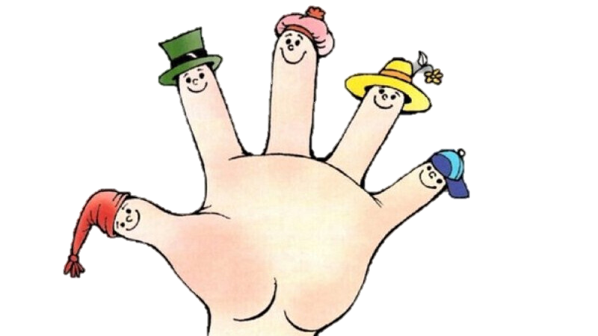
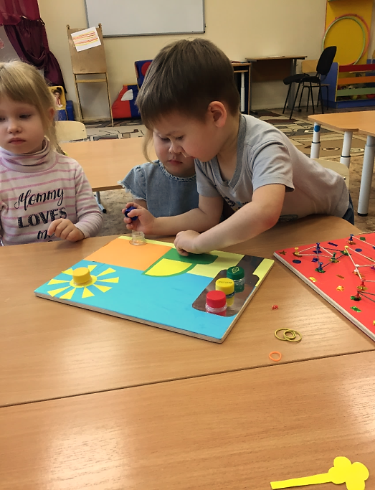
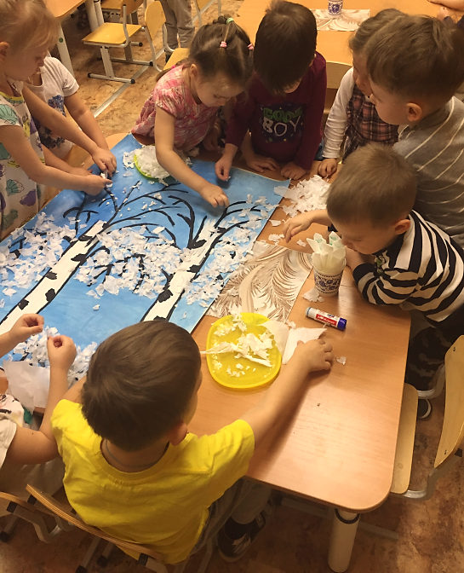
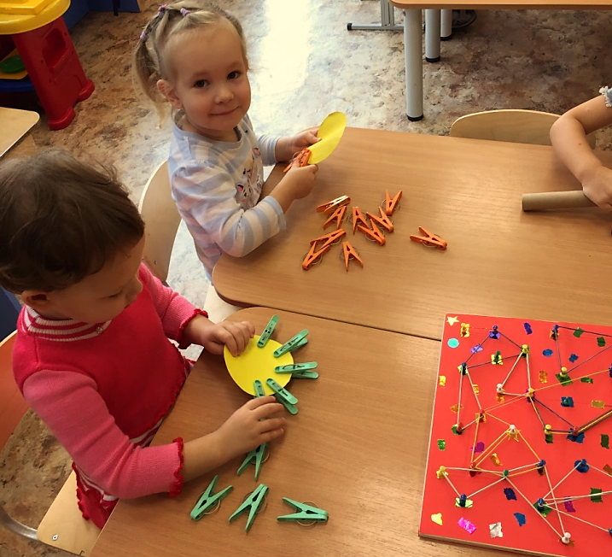
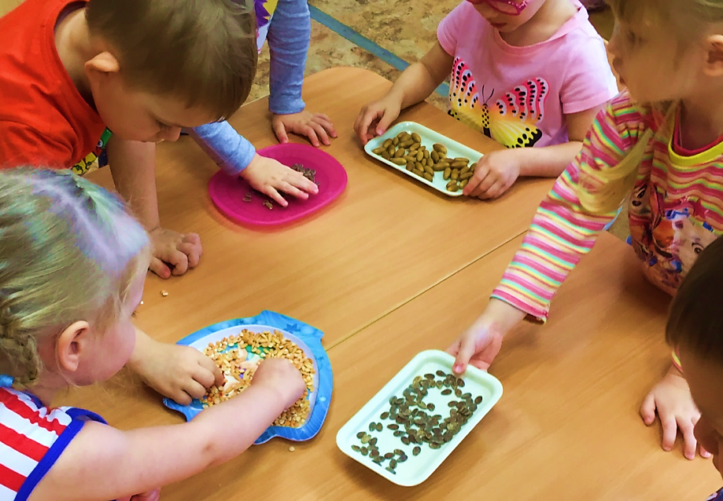
ПРОЕКТ «Моторика мелкая польза крупная»
Позитивная установка: «Ум ребёнка находится на кончиках на его пальцев!»
Основная цель : стимулировать речевую деятельность через развитие мелкой моторики в процессе использования традиционных и нетрадиционных форм работы.
Задачи:
Стимулировать речевое развитие, психические процессы через тренинг движения пальцев рук детей.
Развивать воображение, логическое мышление, творческую активность;
Укреплять мелкую мускулатуру пальцев;
Упражнять в выполнении различных заданий, направленных на развитие мелкой моторики.
Обогащать опыт детей различными сенсомоторными впечатлениями.

Slide 10
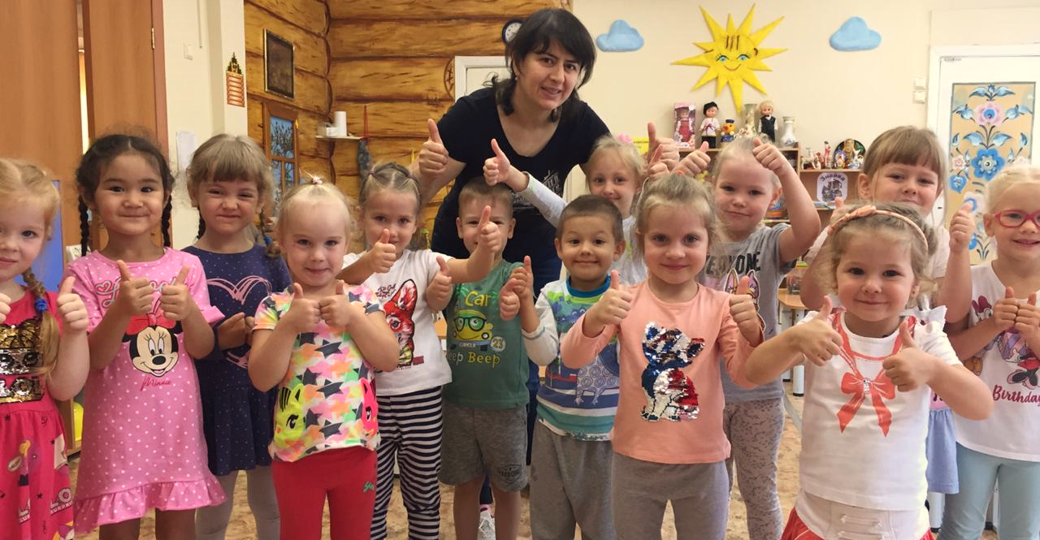
Здоровые дети – в здоровой семье
Здоровые семьи – в здоровой стране
Здоровые страны – планета здорова
Здоровье – какое прекрасное слово!
Так пусть на здоровой планете
Растут здоровые дети!

